Slide 1

***
CENTRE ECOLOGIQUE DE LIBANONA
Présenté par RAZAFIMANDIMBY Maherirariny Mahandry, Sortant CEL

Slide 2

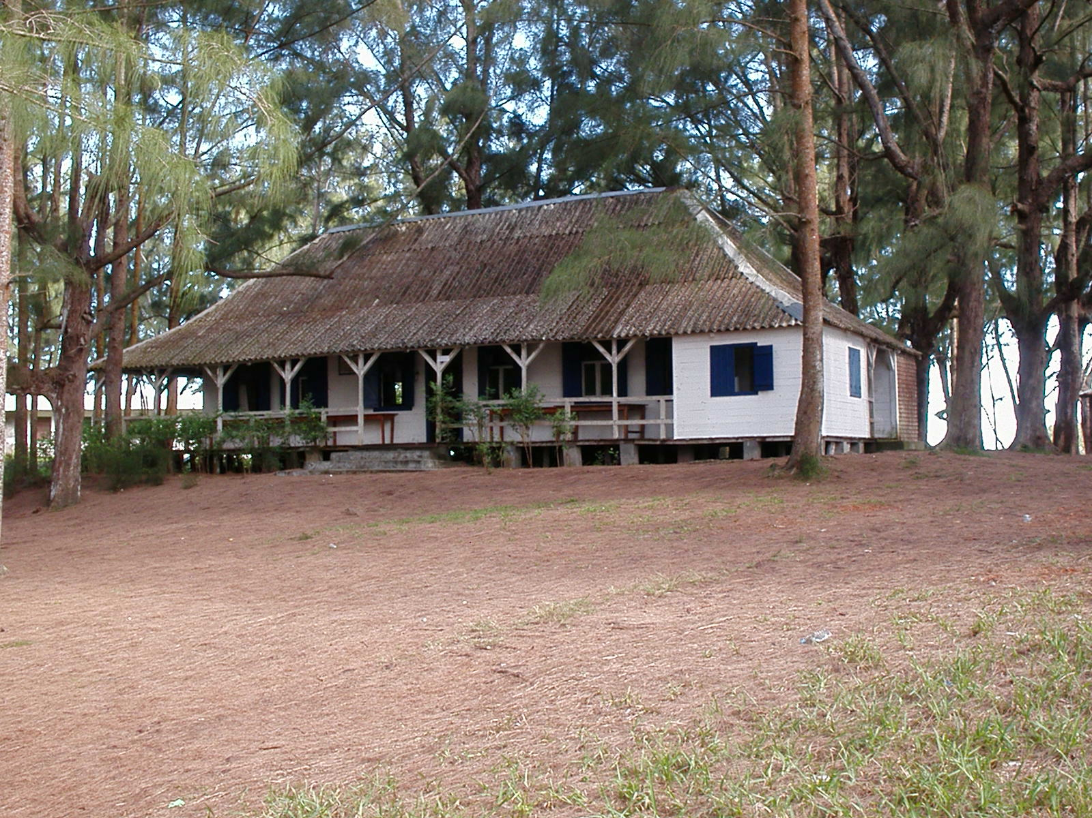
CEL : Centre Ecologique de Libanona
O.N.G - régie par les dispositions de la Loi n° 96-030 du 14 août 1997 crée en 1995 à Fort-Dauphin

Slide 3
G.E.D
Un programme de Formation BAC + 3 en
GESTION DE L’ENVIRONNEMENT AU SERVICE DU DEVELOPPEMENT
Spécificités: Conservation de la Biodiversité , Ecotourisme Développement Humain Durable et
Approche Communautaire
Autorisations suivant arrêtés : N° 4112/2009-MESupRES et N° 534-2005 /MENRS

Slide 4
Les objectifs du programme G.E.D
1)- Former des techniciens, par anticipation des besoins en ressources humaines des institutions régionales ainsi que les ongs et les secteurs privés œuvrant dans le sud de Madagascar

Slide 5
2)- proposer une alternative aux parents en créant sur place une formation professionnelle universitaire à moindre coût

Slide 6
3)- Assurer aux jeunes une formation qui leur permettra de faire face aux exigences du marché de travail en matière d’environnement et développement rural.

Slide 7
Examens de passage:
- Système de contrôles continus
- Plus la présentation de mémoire à la fin du cursus
Admission au centre CEL/GED:
par voie de concours
Durée de formation : 3ans

Slide 8
La présentation de mémoire de fin d’étude marque la fin du cursus et sera sanctionnée par l’octroi du diplôme.
Licence professionnelle

Slide 9

Origine des étudiants

Slide 10
Effectifs moyens annuels par niveau

Slide 11
Taux de diplômés par promotion
Diplôme DTS (2 années d’étude)
1ère et l’unique promotion(2005/2006):90,5 %
Licence Professionnelle
1ère promotion « LAFA » (2006-2008): 18,2%
2ème promotion «VAHOMBE »(2005/2008): 41,6%
3ème promotion «HASINA »(2006/2009): 22 %
4ème promotion « VOAARY » (2007 – 2010) : 85,7%
5ème promotion « ALIOTSE » (2008 – 2011) : 71,5%
6ème promotion « NY AVO » (2009 – 2012) :18%
7ème Promotion « DERA » (2010 -2013) : mémoire en cours de préparation
*

Slide 12
Les intervenants

Slide 13
Cours dispensés en 1ère année

Slide 14
Cours dispensés en 2ème année

Slide 15
Cours dispensés en 3ème année

Slide 16
Les problèmes rencontrés : surtout au niveau de dispense de cours
1)- cours dispensés en fonction pour la plupart de la disponibilité des intervenants
2)- suite logique des cours non respectée
3)- Difficulté à trouver des intervenants ayant le profil requis sur place

Slide 17
Basculement vers le système LMD
Constitution du dossiers en cours
Domaine : Sciences et technologies
Mention : GED (Gestion de l’environnement au service du développement)
Parcours: GED,
Le basculement devrait se faire pour la prochaine année académique, sinon risque de fermeture par le Ministère tutelle
Notes:
e

Slide 18
***
http://www.libanona.com
E-mail: libanonaecology@hotmail.com
Misaotra Tompoko!

